Slide 1
PIP
Будь здоров
Титов Александр Сергеевич, БФУ
Лебедкина Надежда Александровна, БФУ

Slide 2
На пути к решению
С самого начала пробовали настроить XGBClassifier, использовали gridsearch, но показатели метрики были не очень хорошие.
В итоге решили использовать Catboost.

Slide 3
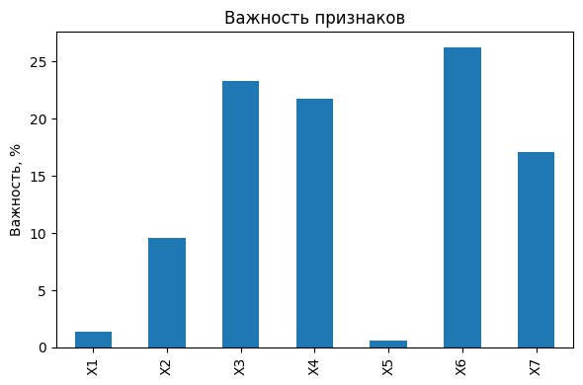
Искали коррелирующие признаки, пытались обучить модель удалив некоторые, но лучше всего модель себя показывала при обучении на всех фичах.

Slide 4
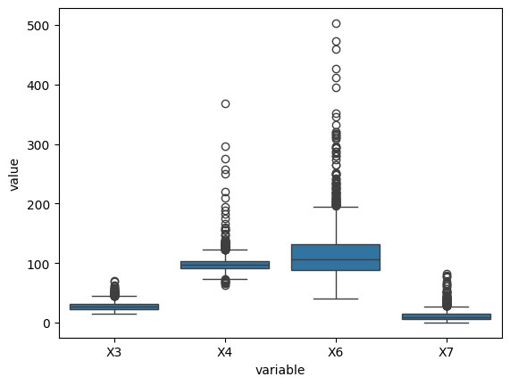
Смотрели выбросы, решили их не удалять, т.к. после тестов увидели, что это только ухудшает модель.

Slide 5
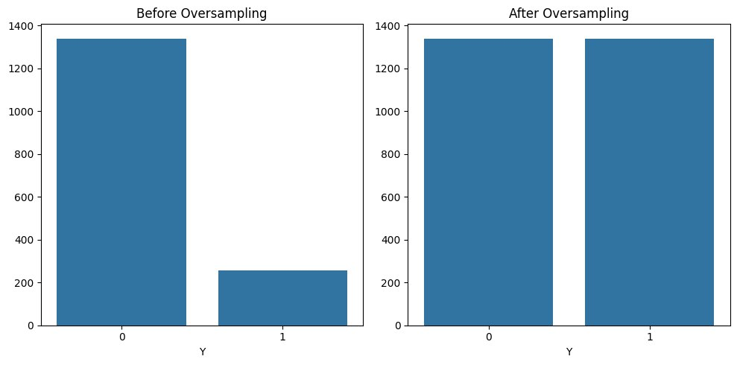
Решение
Из-за того, что классы были не сбалансированы и набор данных был небольшой, мы использовали метод оверсэмплинга SMOTE-NC из библиотеки imbalanced learn, чтобы сгенерировать синтетические данные и уравнять количество экземпляров каждого класса.
Деревьев получилось 886

Slide 6
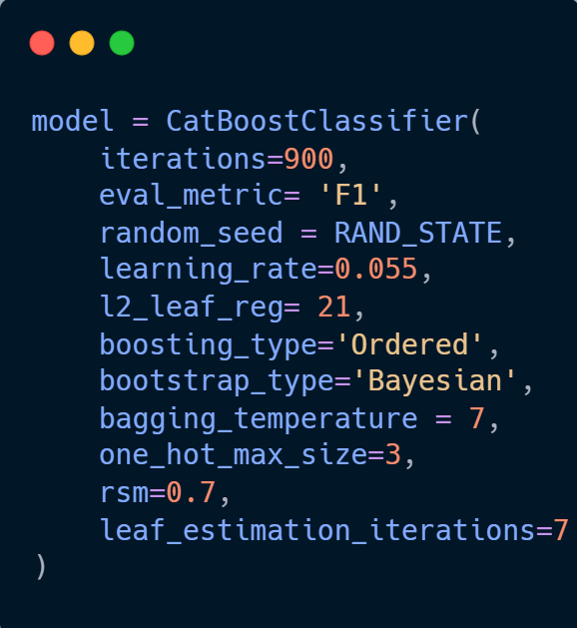
Параметры модели и метрики
Если смотреть метрики только на чистых данных, без синтетических, то получится такой результат
f1= 0.65,
accuracy= 0.7429467084639498,
precision= 0.35096153846153844,
recall= 0.7156862745098039,
roc= 0.7319103014340065.

Slide 7
Сложности, которые преодолели
Использовали catboost впервые.
Из-за дисбаланса классов модель обучалась не очень хорошо, smotenc помогла улучшить целевую метрику.
После передискретизации модель переобучалась, и мы вручную регулировали параметры модели для повышения скора, т.к. gridsearch выдавал неподходящие параметры как раз из-за переобучения.

Slide 8
Спасибо за внимание!

